Slide 1

Modulární systém dalšího vzdělávání pedagogických pracovníků JmK v přírodních vědách a informatice CZ.1.07/1.3.10/02.0024
Gephi
software pro práci s grafy

Slide 2

Gephi
O co jde?
Software na vykreslení
grafů
Zdarma na internetu
Vhodný pro zpracování vlastních sítí
http://gephi.org/

Slide 3
Ukázka sociální sítě Bídníků
Data – postavy a vztahy z románu Bídnící
Vrcholy = postavy
Hrany = intenzita vztahů

Slide 4
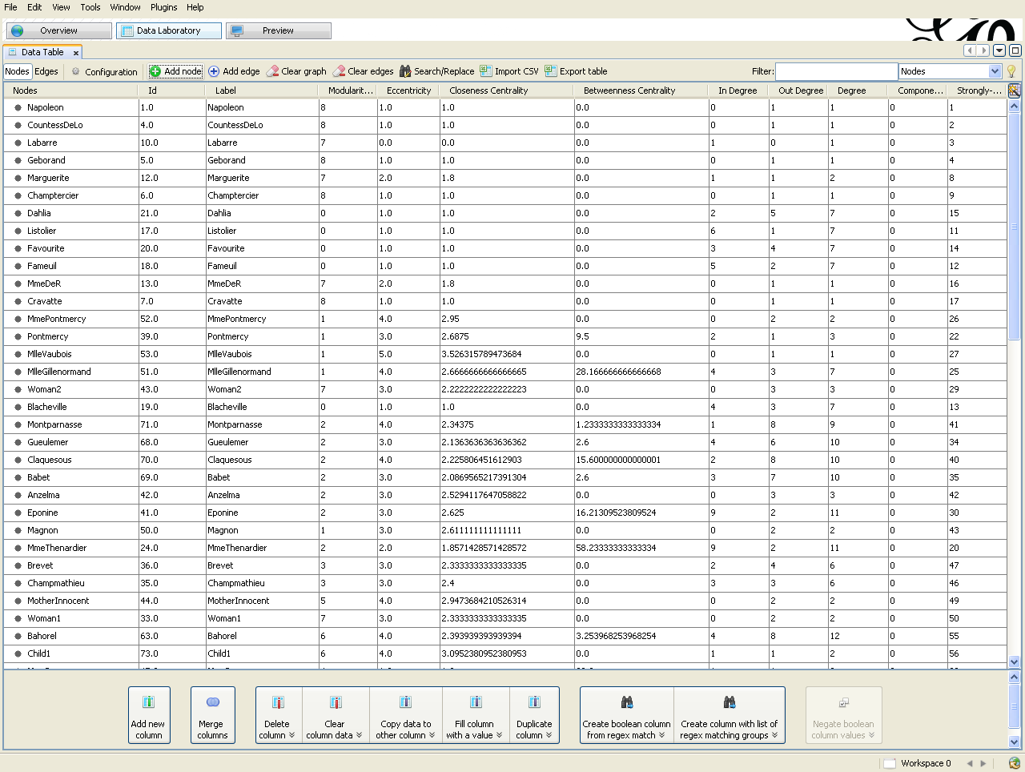
Data
Popisy uzlů a hran z knihy Bídníci

Slide 5
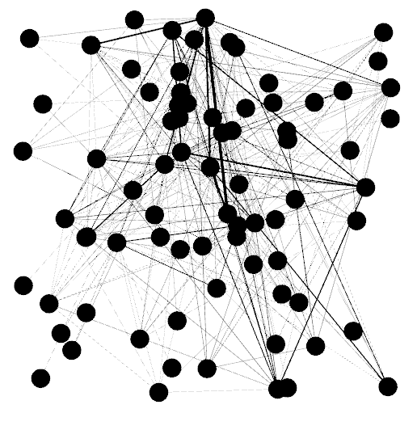
Náhodné rozložení
Každý uzel umístí náhodně, není příliš pěkné

Slide 6
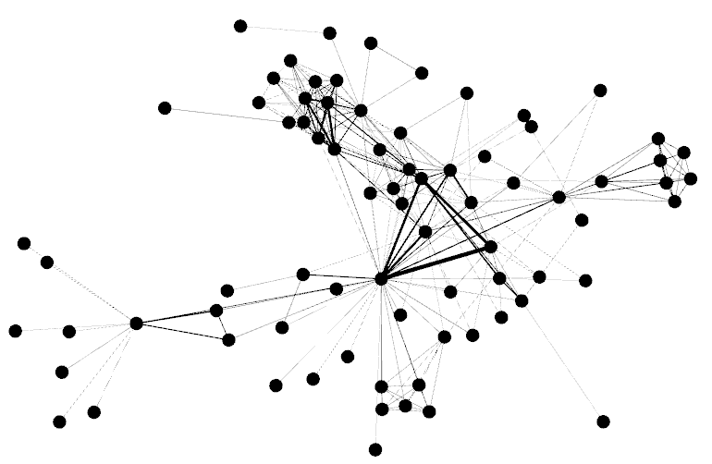
Pružinkové rozložení
Uzly spojeny pružinkami, které je drží od sebe, pěknější

Slide 7
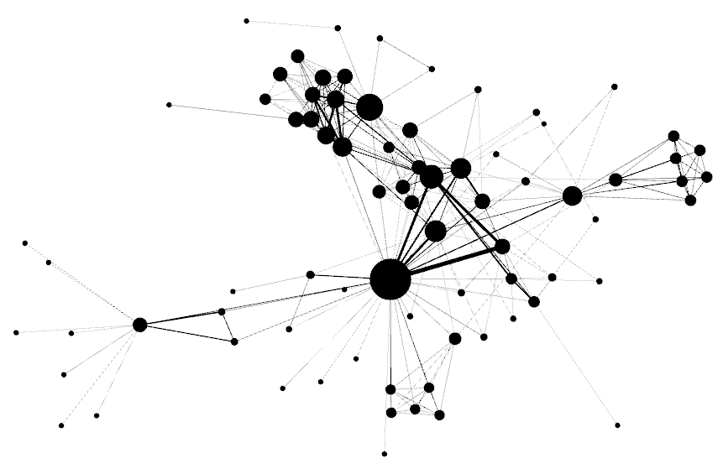
Významnost postav
Postava s více hranami je významnější, zobrazíme je tedy větší!

Slide 8
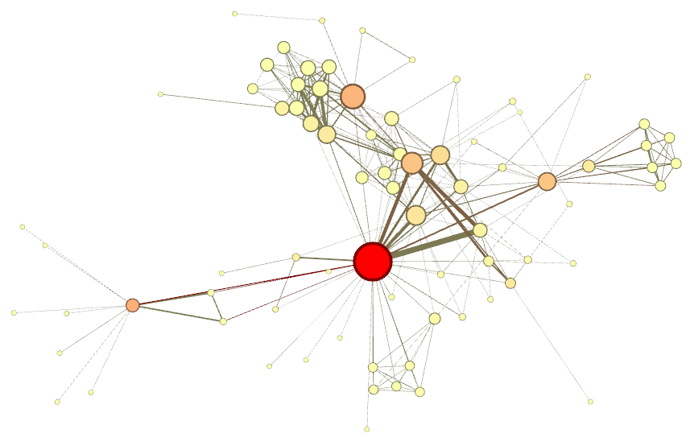
Významná pozice
Postavy ležící na důležité spojnici jsou důležité. Zobrazme je červeně, ostatní žlutě.

Slide 9
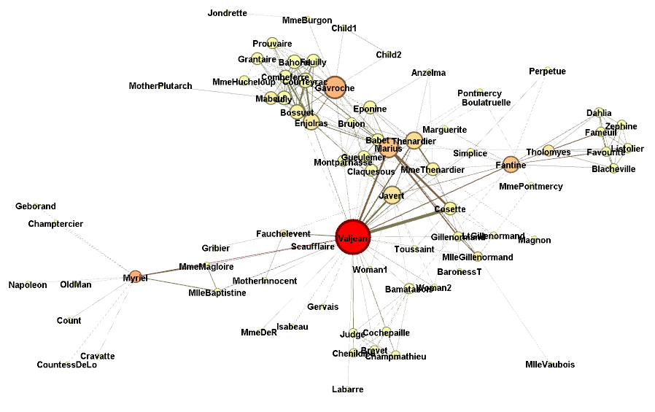
A co jména
Zobrazme k uzlům jména postav

Slide 10
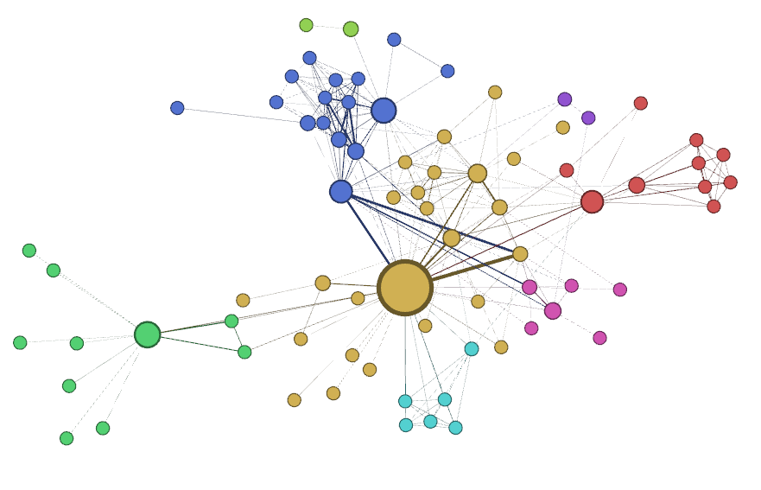
Přirozené skupinky
Jaké můžeme v síti nalézt skupinky? Odlišme je různou barvou.

Slide 11
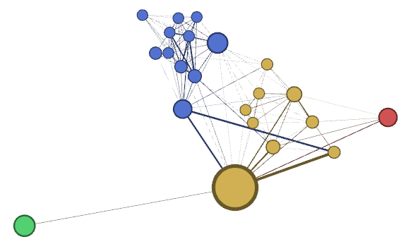
Ořez sítě
Chceme vybrat jen postavy s alespoň 10ti sousedy

Slide 12
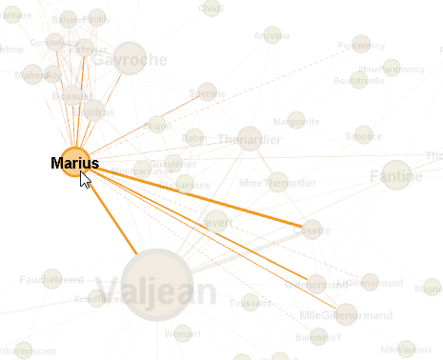
Vliv Maria
Na koho má v síti Marius vliv? Zobrazíme červeně jeho dopad.

Slide 13
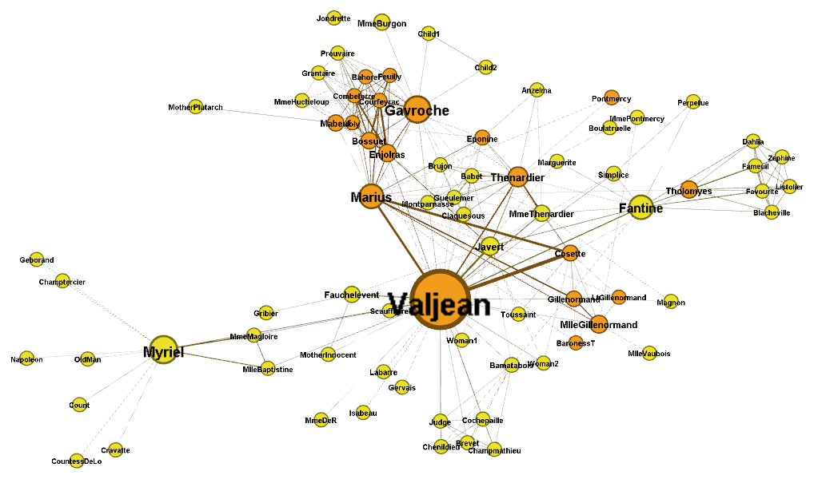
Vliv Maria
Na koho má v síti Marius vliv? Zobrazíme červeně jeho dopad.

Slide 14
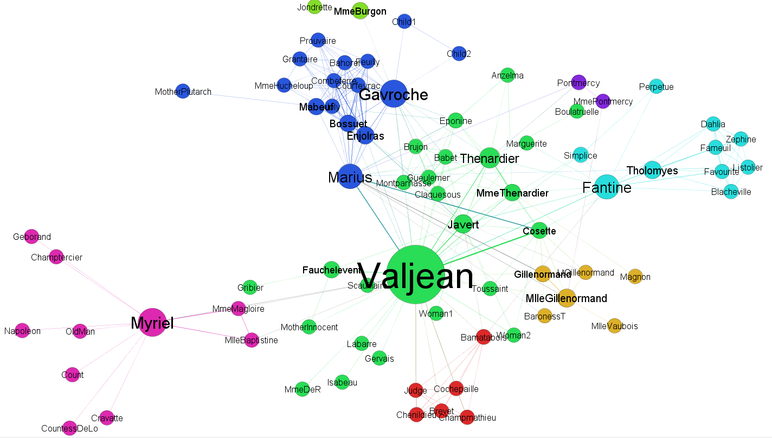
Export
Gephi umí vykreslit pěkné PDF / SVG soubory pro export.

Slide 15
Odkazy
Gephi: http://gephi.org/
Ukázkové datové soubory: http://wiki.gephi.org/index.php/Datasets

